Slide 1
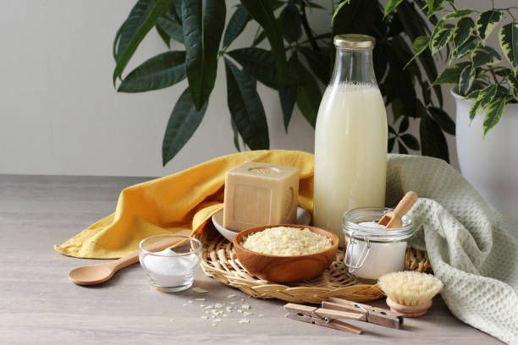

Les
Savons
Et
Les
Détergentes
جامعة جيجل
université de jijel
faculté sciences et technologie
Département des Génies des procédés

Slide 2
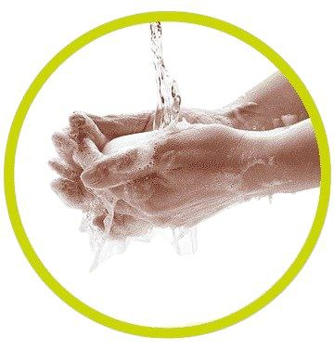
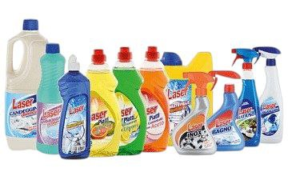

Slide 3
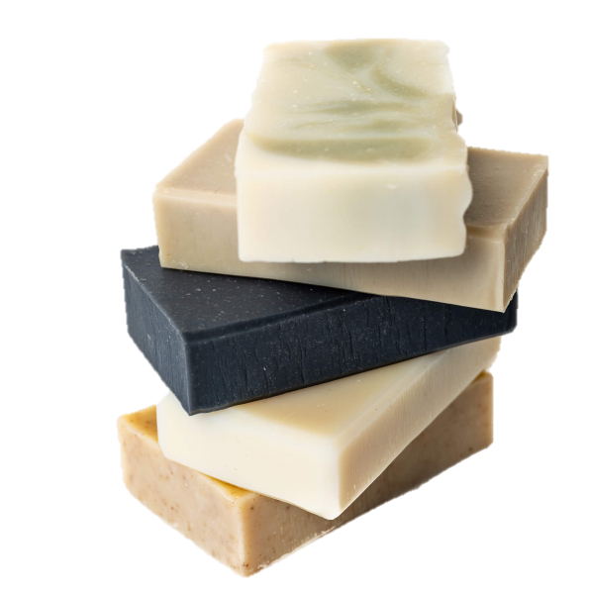
Le savon : est un composé chimique utilisé pour nettoyer et désinfecter diverses surfaces, telles que la peau, les tissus et la vaisselle. Il est fabriqué par un processus appelé saponification.

Slide 4
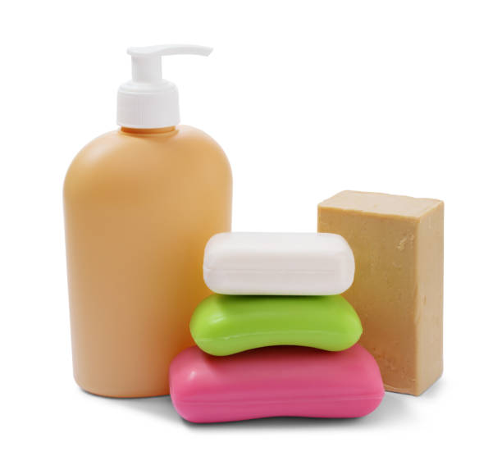
Généralités sur les savons et détergents
Les savons se classent en deux grandes catégories:
Les savons
Liquides
Solides
Produit à partir de l’hydroxyde de potassium et (un mélange) de Corps gras.
Produit à partir de l’hydroxyde de soduim et (un mélange) des corps gras.

Slide 5
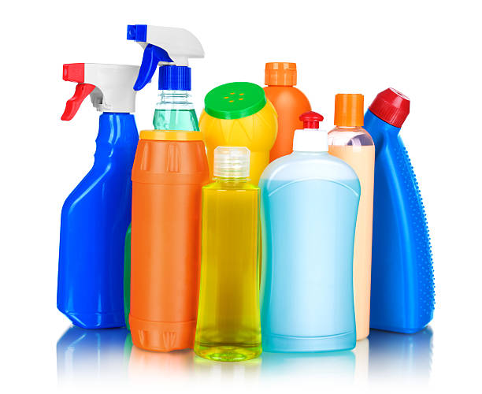
les détergents: sont des produits de nettoyage industriels utilisés pour éliminer la saleté et la graisse. Contrairement au savon, ils ne dépendent pas des graisses ou des huiles naturelles, mais sont fabriqués à partir de composés chimiques tels que les sulfates et les produits pétrochimiques.

Slide 6
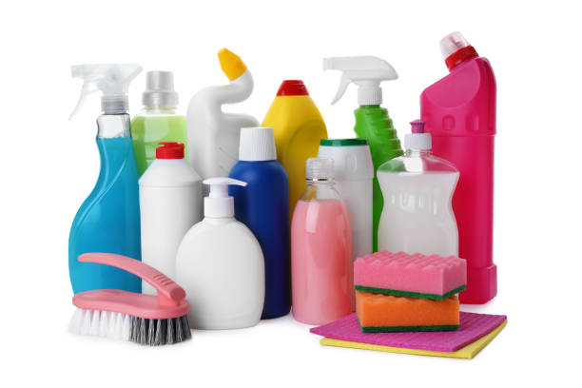
Les détergents varient en fonction de leur composition, comme :
les détergents alcalins pour les graisses
les détergents acides pour les dépôts calcaires
les détergents enzymatiques pour décomposer les protéines.

Slide 7
Histoire du savon
Le savon existe depuis plus de 2200 avant J.-C. en Babylonie ancienne. Les Égyptiens utilisaient une substance similaire au savon, tout comme les Romains qui appliquaient un onguent semblable. Au XIIe siècle, la fabrication du savon est documentée dans le monde islamique, et sa production est devenue industrielle au XIIIe siècle.
Aujourd'hui, le savon est utilisé pour maintenir l'hygiène et réduire les agents pathogènes, et il est devenu un élément essentiel dans les foyers de nombreux pays depuis le XVIIIe siècle.

Slide 8
Les matières premières de fabrication
Savon
Huile végétale/corps gras
Lessive
Additifs
Catalyseurs
Charges
Sel
Colorants
Parfums

Slide 9
les triglycérides et saponification
Les triglycérides sont des molécules lipidiques composées d'une molécule de glycérol liée à trois acides gras. Ils constituent la forme principale de stockage des graisses dans les organismes vivants, à la fois chez les animaux et les plantes.Il est composé de glycérol et d'acides gras.
La saponification est un processus chimique dans lequel les graisses ou huiles réagissent avec une base forte (comme l'hydroxyde de sodium ou l'hydroxyde de potassium) pour produire du savon et de la glycérine.

Slide 10
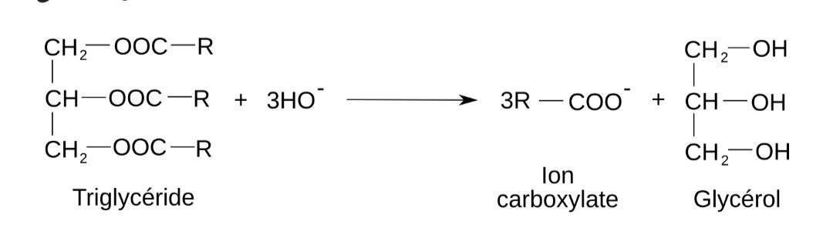
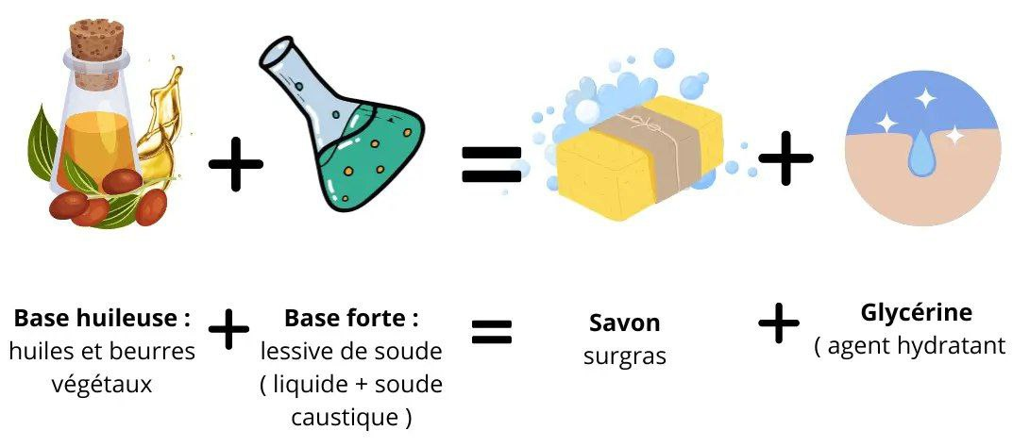
Réaction de saponification

Slide 11
Points essentiels sur la saponification :
Réaction de base :
Milieu alcalin :
La saponification se produit lorsque les triglycérides (composés des graisses) sont hydrolysés en acides gras et en leurs sels (savon) avec libération de glycérine.
Elle nécessite une base forte comme NaOH (pour produire du savon solide) ou KOH (pour produire du savon liquide).

Slide 12
Points essentiels sur la saponification :
Importance :
Différence avec l'hydrolyse acide :
Ce processus est utilisé dans la fabrication du savon.
La glycérine produite est utilisée dans de nombreuses applications, notamment les cosmétiques et les produits pharmaceutiques
La saponification utilise une base, tandis que l'hydrolyse acide utilise un acide pour décomposer les graisses

Slide 13
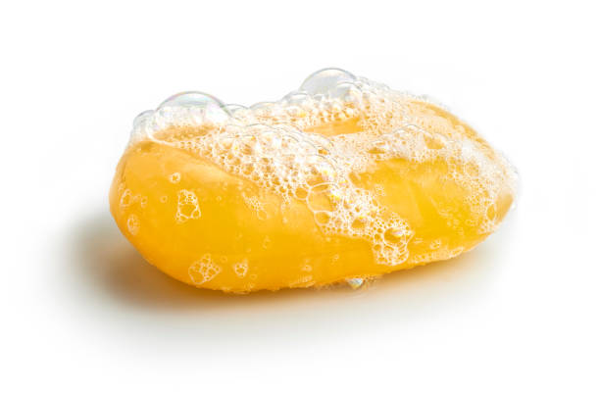
Propriétés physiques et chimiques, les solutions de savon et détergents
Les solutions de savon présentent des propriétés physiques et chimiques spécifiques qui en font des agents nettoyants efficaces. Voici un résumé de ces propriétés :

Slide 14
Prpriétés physiques et chimiques, les solutions de savon et détergents
Propriétés physiques du savon :
Solubilité : Le savon est soluble dans l'eau en raison de sa nature amphiphile (une partie hydrophile et une partie hydrophobe).
Point de fusion: Il varie entre 80-100 °F (27-38 °C).
Dureté: Elle dépend du type d'acides gras utilisés dans sa fabrication.
Densité: Elle varie selon le type et la composition, généralement entre 1,5 et 2 grammes par centimètre cube.
pH: Les solutions de savon sont alcalines, avec un pH généralement compris entre 8 et 10.

Slide 15
Prpriétés physiques et chimiques, les solutions de savon et détergents
Propriétés chimiques du savon :
Nature amphiphile: Les molécules de savon ont une tête hydrophile et une queue hydrophobe.
Tension superficielle: Agit comme tensioactif, permettant de mélanger l'huile et l'eau.
Réaction avec l'eau dure: Forme des précipités avec les ions calcium et magnésium, réduisant son efficacité.
Saponification: Le savon est produit par la réaction entre des graisses et une base forte comme l'hydroxyde de sodium ou de potassium.

Slide 16
Prpriétés physiques et chimiques, les solutions de savon et détergents
Propriétés physique des détergents :
Solubilité : Les détergents sont solubles dans l'eau, ce qui leur permet de former des solutions alcalines ou acides selon leur type
Moussage: Ils produisent de la mousse lorsqu'ils sont utilisés avec de l'eau, facilitant leur distribution uniforme sur les surfaces.
Tension superficielle:Les détergents réduisent la tension superficielle de l'eau, aidant à pénétrer les salissures et les graisses plus efficacement
Viscosité: Leur viscosité peut varier de liquide à gélifié ou solide, selon l'application
Stabilité thermique :Ils conservent leur efficacité à différentes températures

Slide 17
Prpriétés physiques et chimiques, les solutions de savon et détergents
Propriétés chimique des détergents :
Composition chimique :Les détergents contiennent des composés tels que des sulfates, sulfonates et phosphates qui augmentent leur efficacité pour éliminer les graisses et les salissures
Capacité d'émulsification : Ils émulsifient les huiles et les graisses, les fragmentant en petites gouttelettes faciles à éliminer avec de l'eau
Capacité de neutralisation :Certains détergents neutralisent les acides ou les bases, facilitant l'élimination des dépôts alcalins ou acides
Capacité d'ionisation: De nombreux détergents contiennent des composants qui s'ionisent dans l'eau, améliorant leur pouvoir nettoyant
Biodégradabilité:Certains détergents sont biodégradables, se décomposant avec le temps en des substances non nocives pour l'environnement.

Slide 18
Procédés de fabrication discontinus et continus
Les procédés de fabrication
Procédé continu
Procédé discontinu
Procédé marseillais
(A chaud)
Procédé à froid
Procédé à semi chaud

Slide 19
Procédés de fabrication discontinus et continus
Procédé discontinu C’est actuellement le procédé le plus utilisé appelé Marseillais; il est destiné à la production à grande échelle de savons durs de ménage et de toilette de haute qualité.
Procédé continu C’est le Procédé dit Monsavon. Il a pour base un système de pompes doseuses qui alimentent, en continu, le réacteur de saponification en matières premières (corps gras, solution alcaline, eau, etc.)

Slide 20
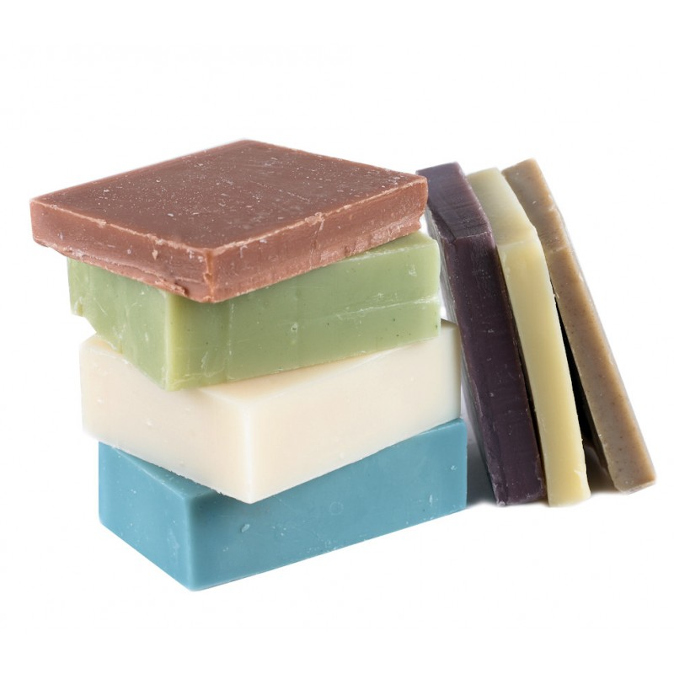
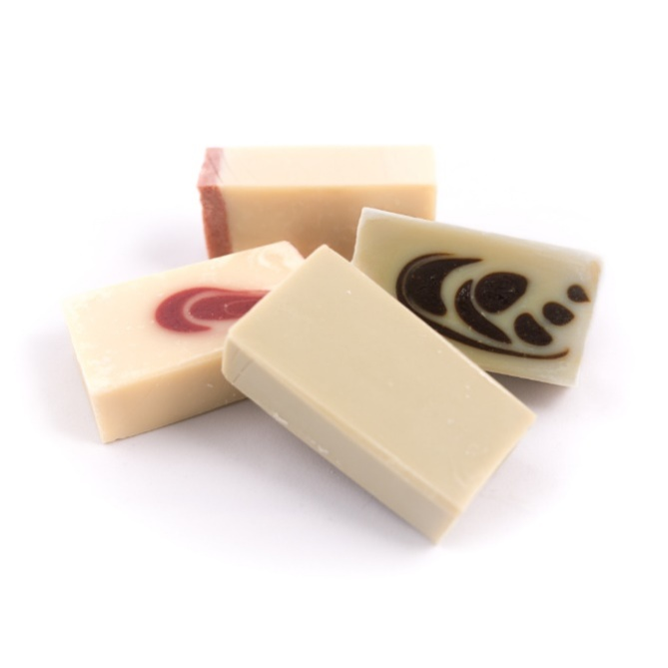
Procédé de fabrication du savon solide
01
02
03
04
05
06
  Préparation des ingrédients
Incorporation de
l’HE
Moulage
Démoulage et découpage
Séchage
Saponification

Slide 21
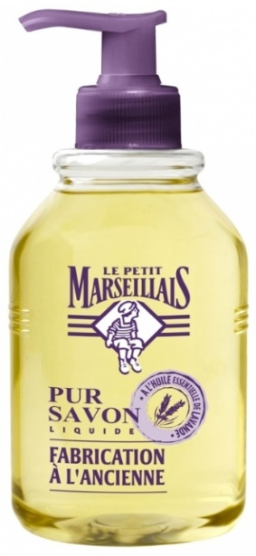
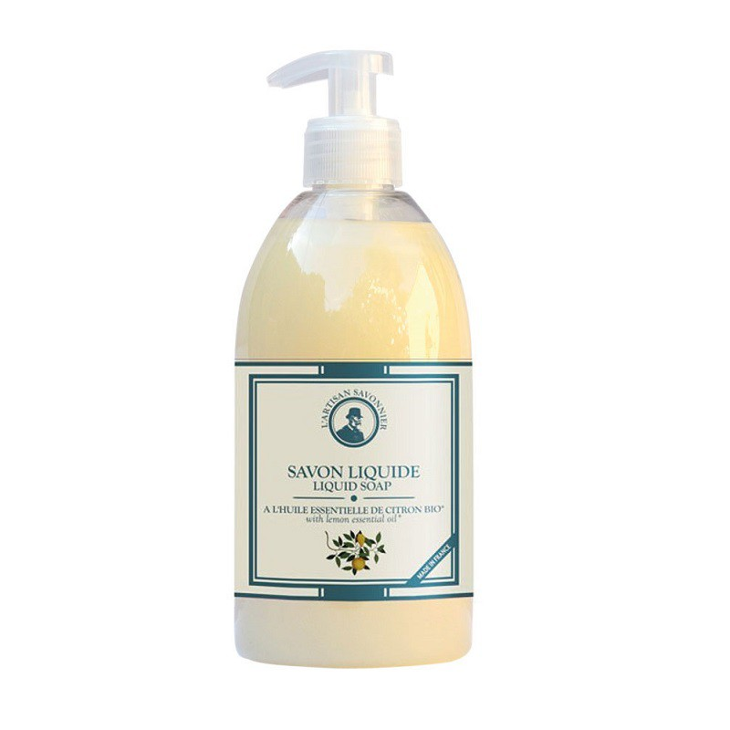
Procédé de fabrication du savon liquide
01
02
03
04
05
  Préparation des ingrédients
Incorporation de l’HE
Saponification
Dilution de la pate
Neutralisation

Slide 22

Les tensio-actifs : classification et préparation
DEFINITION : les tensioactifs (surfactants en anglais) sont des substances solubles dans l’eau, qui ont la propriété de se concentrer et de s’agréger aux interfaces entre l’eau et d’autres substances non/peu solubles dans l’eau (ex : les corps gras). Ils sont présents dans de nombreux produits : les huiles moteur, les produits pharmaceutiques, les savons ou les détergents.
STRUCTURE CHIMIQUE DES TENSIOACTIFS :
Les molécules des produits tensioactifs sont dites amphiphiles : c’est-à-dire constituées de 2 parties présentant des propriétés antagonistes :
• une partie hydrophile (ou lipophobe).
• une partie hydrophobe (ou lipophile).

Slide 23
Les tensio-actifs : classification et préparation
Classification des tensioactifs :
On distingue les tensioactifs d’origine synthétique qui se divisent eux mêmes en deux groupes ; tensioactifs ioniques et non ioniques ; et les tensioactifs naturels.
Il existe de différentes classifications possibles des tensioactifs ; ils peuvent être classés en fonction de :
La nature de leur tête polaire (non ionique ; anionique ; cationique ou amphotère) .
La longueur de la partie lipophile qui permet de classer les tensioactifs en agents mouillants (C8-C10) ; détergents (C12-C16) ; émulsionnants ou adoucissants (C18-C22)
De leur origine : naturelle ou synthétique.

Slide 24
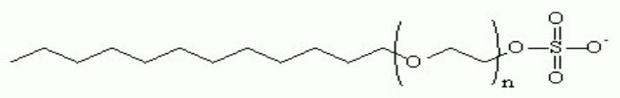
Les tensio-actifs : classification et préparation
LES TENSIOACTIFS IONIQUES :
Les tensioactifs anioniques comportent un groupement ionique chargé négativement en solution aqueuse : carboxylate, sulfate, sulfonate ou phosphate.Ce sont les agents tensioactifs les plus utilisés industriellement.
Les tensioactifs cationiques comportent un groupement ionique chargé positivement en solution aqueuse ; ce sont généralement des sels d’ammonium quaternaire.

Slide 25
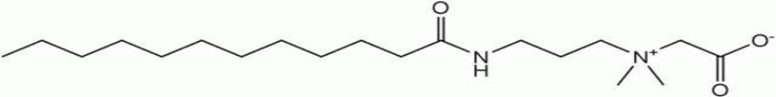
Les tensio-actifs : classification et préparation
Les tensioactifs zwitterioniques comportent deux groupements ioniques, l’un cationique et l’autre anionique, qui se neutralisent au pH isoélectrique. Ils sont par conséquent parfois classifiés comme non ioniques. Les composés tensioactifs zwitterioniques les plus répandus sont les bétaïnes et les sulfobétaïnes.

Slide 26

Les tensio-actifs : classification et préparation
LES TENSIOACTIFS NON IONIQUES :
Ils ne sont pas ionisables ; leur partie lipophile est constituée par une chaine grasse plus ou moins longue ; leur partie hydrophile est elle aussi variable. Les tensioactifs non ioniques sont surtout émulsionnants ; mouillants ; solubilisant ils ne sont pas sensibles aux variations de pH. Ils sont compatibles avec tous les types de tensioactifs.

Slide 27
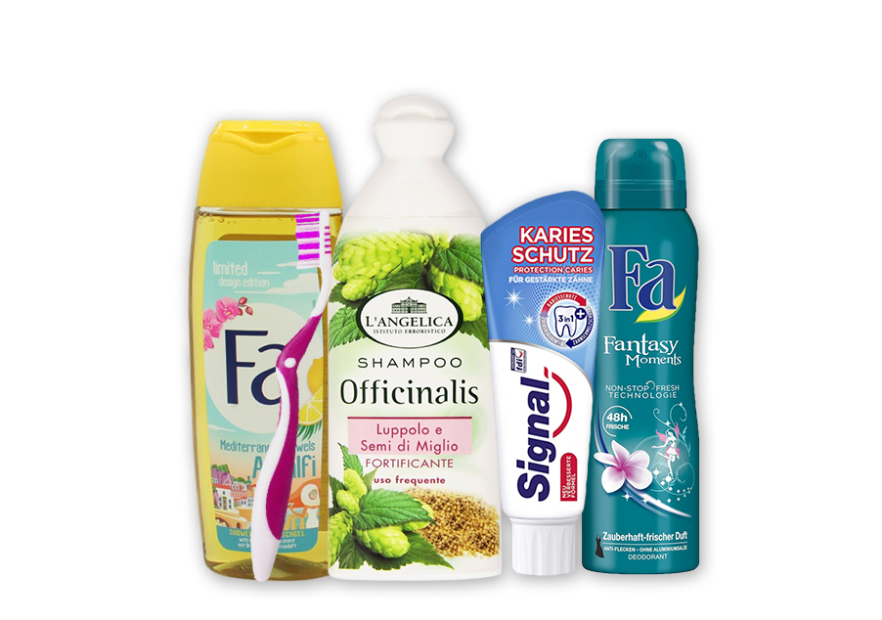
Les tensio-actifs : classification et préparation
LES TENSIOACTIFS NATURELS : sont utilisés dans une variété de produits cosmétiques, notamment les shampoings, les gels douche, les nettoyants pour le visage, et même les dentifrices.

Slide 28
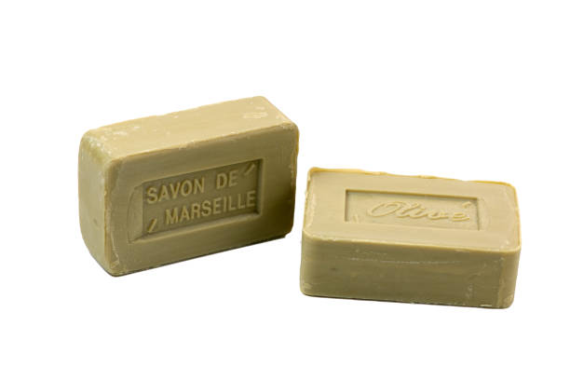
Les tensio-actifs : classification et préparation
PRÉPARATION DES TENSIOACTIFS:
Tensioactifs naturels (savons) :
Les savons sont produits par saponification, une réaction chimique entre une matière grasse et une base forte.
Exemple : La fabrication du savon de Marseille, qui utilise de l'huile d'olive et de la soude caustique.

Slide 29
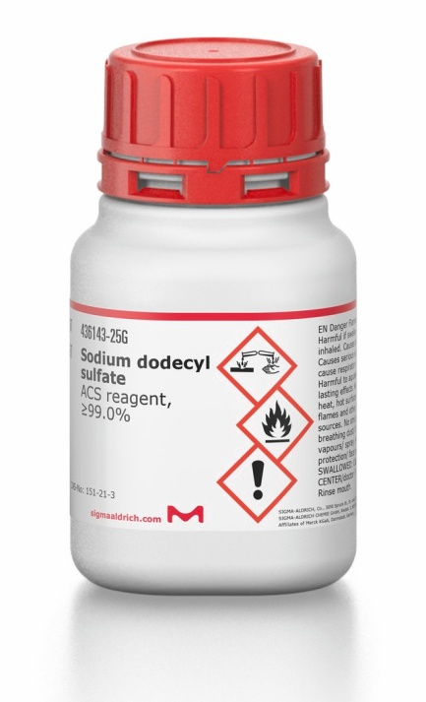
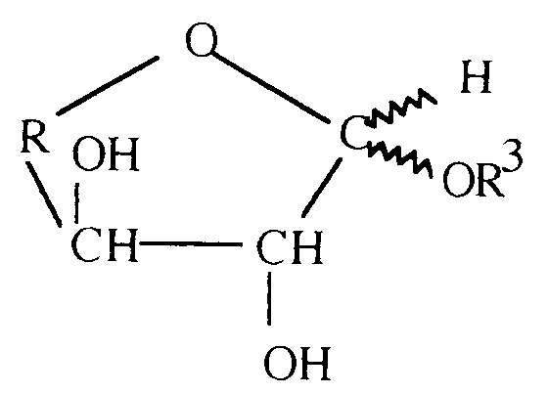
Les tensio-actifs : classification et préparation
Tensioactifs synthétiques :
Ces tensioactifs sont généralement produits par des réactions chimiques impliquant des matières premières pétrolières.
Exemple : Le dodécylsulfate de sodium, couramment utilisé comme agent moussant dans les produits cosmétiques.
Tensioactifs à base de sous-produits du blé :
Des agents tensioactifs peuvent être préparés à partir de sous-produits du blé, tels que le son ou la fibre de blé.
Exemple : La production de pentosides d'alkyle à partir de son du blé, utilisés comme agents tensioactifs dans divers produits.

Slide 30
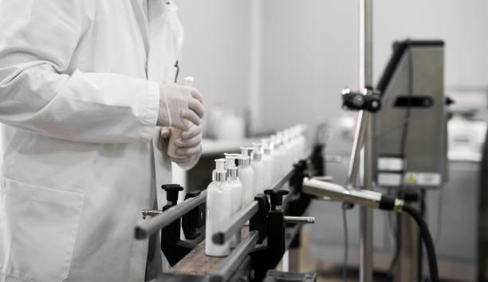
Les tensio-actifs : classification et préparation
Ces méthodes illustrent la diversité des procédés de préparation des tensioactifs, allant des méthodes traditionnelles aux approches plus modernes utilisant des ressources renouvelables.

Slide 31
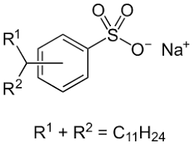
1. Agents de surface (tensioactifs)
Formulation des détergents
Rôle:
Elimination des graisses et des salissures.
Exemples:
Alkylbenzène sulfonate linéaire (LAS), éthoxylates d’alcool.

Slide 32
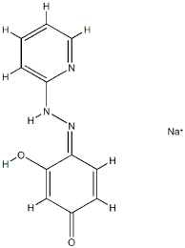
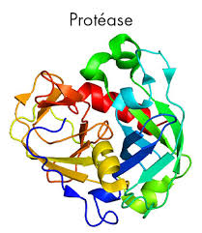
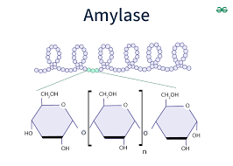
2. Enzymes
Formulation des détergents
Role:
Dégrader les taches organiques (protéines, amidons, graisses).
Exemples:
Protéases, amylases, lipases.

Slide 33
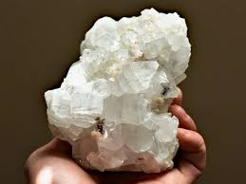
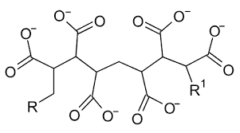
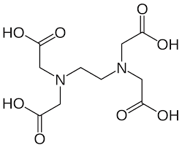
3. Agents séquestrants
Formulation des détergents
Rôle:
Adoucir l’eau en neutralisant les ions calcium et magnésium.
Exemples:
Zéolites, polycarboxylates, EDTA.

Slide 34
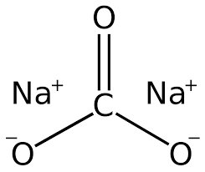
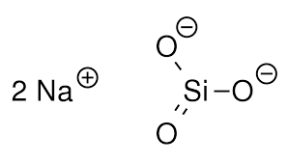
4. Agents alcalins
Formulation des détergents
Rôle:
Augmenter le PH pour améliorer l’efficacité des tensioactifs.
Exemples:
Carbonate de sodium, silicate de sodium.

Slide 35
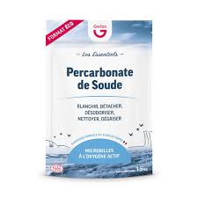
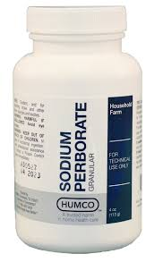
5. Agents de blanchiment
Formulation des détergents
Rôle:
Eliminer les taches et désinfecter.
Exemples:
Percarbonate de sodium, perborate de sodium.

Slide 36
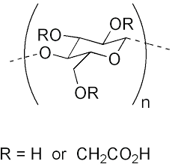
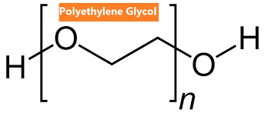
6. Polymères
Formulation des détergents
Rôle:
Empêcher la redéposition des salissures
Exemples:
Polyéthylène glycol (PEG), carboxyméthylcellulose (CMC)

Slide 37
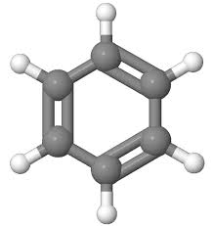
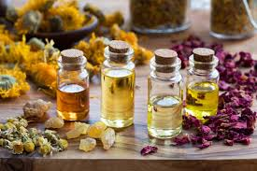
7. Parfums et agents sensoriels
Formulation des détergents
Rôle:
Apporter une odeur agréable et une sensation de fraîcheur.
Exemples:
Huiles essentielles, composés aromatiques.

Slide 38
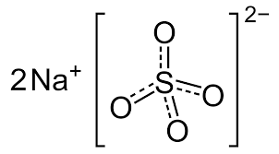
8. Agents de remplissage
Formulation des détergents
Rôle:
Faciliter le dosage et stabiliser la formule
Exemples:
Sulfate de sodium

Slide 39
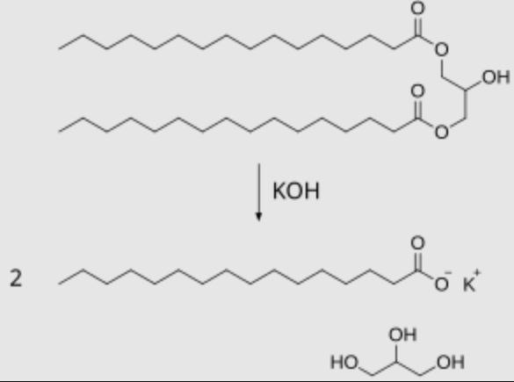
Formulation des détergents
Chaque ingrédient est utilisé à des proportions spécifiques selon le type de détergent (poudre, liquide, capsules) et les besoins des consommateurs.

Slide 40
Biodégradabilité,pollution,tendances modernes de l'industrie des détergents
La biodégradabilité:
la biodégradabilité des produits utilisés dans l'industrie des détergents est un aspect clé pour évaluer leur impact environnemental. En effet, les détergents sont des produits chimiques destinés à nettoyer divers types de surfaces, mais ils peuvent avoir des conséquences sur l'environnement, surtout si leurs composants ne sont pas facilement dégradés par les micro-organismes présents dans l'eau et les sols.
La biodégradabilité désigne la capacité d'une substance chimique à se décomposer naturellement grâce à l'action de micro-organismes comme les bactéries, les champignons et les algues. Une substance biodégradable ne persiste pas longtemps dans l'environnement et ne provoque pas de pollution durable. Les produits non biodégradables, en revanche, peuvent s'accumuler et contaminer les écosystèmes aquatiques et terrestres.

Slide 41
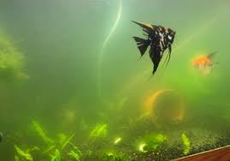
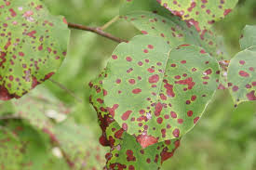
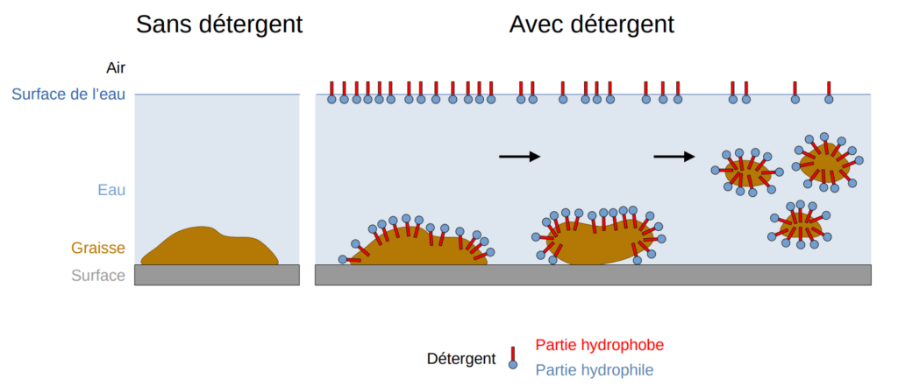
Biodégradabilité,pollution,tendances modernes de l’idustrie des détergents
La pollution : On connait davantage l'effet polluant des détergents après leur utilisation lorsque, rejetés dans les égouts, ils aboutissent, via les cours d'eau et l'infiltration, dans l'environnement.
- Du dépérissement des plantes côtières soumises aux embruns pollués.
- Du phénomène d'eau trouble.

Slide 42
Biodégradabilité,pollution,tendances modernes de l'industrie des détergents
Sans produits chimiques nuisibles :
Préférence pour les formules sans phosphates ni sulfates.
Produits écologiques: Utilisation accrue d'ingrédients naturels et biodégradables.
Tendances modernes de l'industrie des détergents
Emballages durables : Développement d'emballages recyclables.
Améliorations technologiques: Production éco-efficiente avec énergie renouvelable.
Produits concentrés: Réduction de la consommation de matières et des émissions de carbone.
Détergents spécialisés: Produits pour des besoins spécifiques comme le soin des peaux sensibles

Slide 43
Avantages et inconvénients du savon
Naturel et
biodégradable
Avantages :
inconvénients:
Se dégrade naturellement sans nuire à l'environnement.
Hydratant
Réagit avec les ions calcium et magnésium, réduisant son efficacité.
Sensibilité à l'eau dure
Contient de la glycérine pour hydrater la peau.
Polyvalent
PH élevé
Peut assécher la peau en raison de son pH élevé.
Utilisé pour les soins corporels et le nettoyage domestique

Slide 44
Avantages des détergents
Ce sont des matières premières d'origine pétrolière et non pétrolière, abondantes dans le monde arabe.
Elles
sont adaptées à toutes les conditions d'eau, contrairement au savon qui n'est pas efficace dans l'eau dure.
Elles ont des usages variés, tant domestiques qu'industriels.
Elles se distinguent par leur prix bas.

